Slide 1
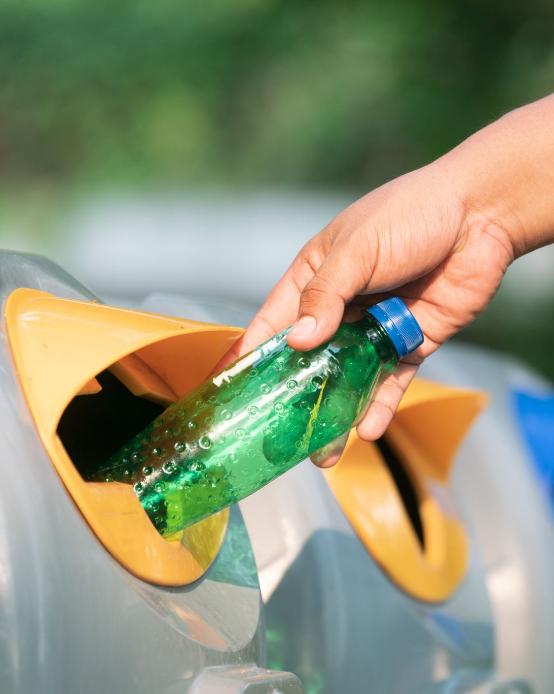
PROGETTO WASTE SERVICE
Davide Filoni
Fabio Scagliarini
Filippo Comastri

Slide 2
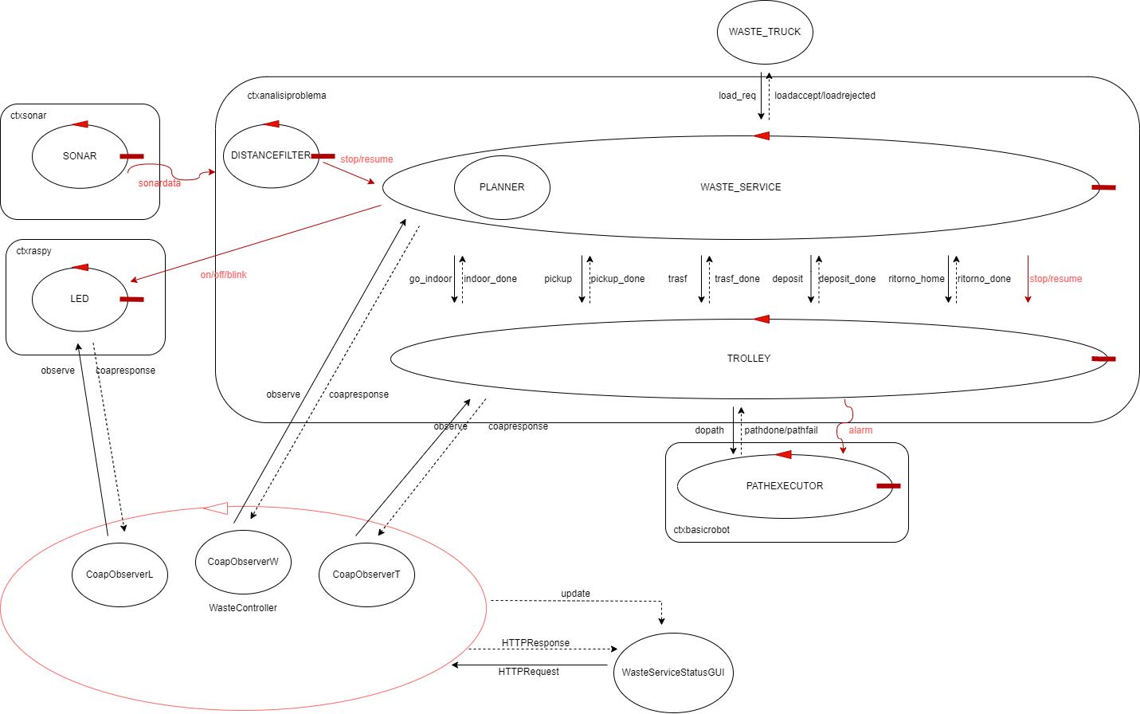
ARCHITETTURA FINALE

Slide 3
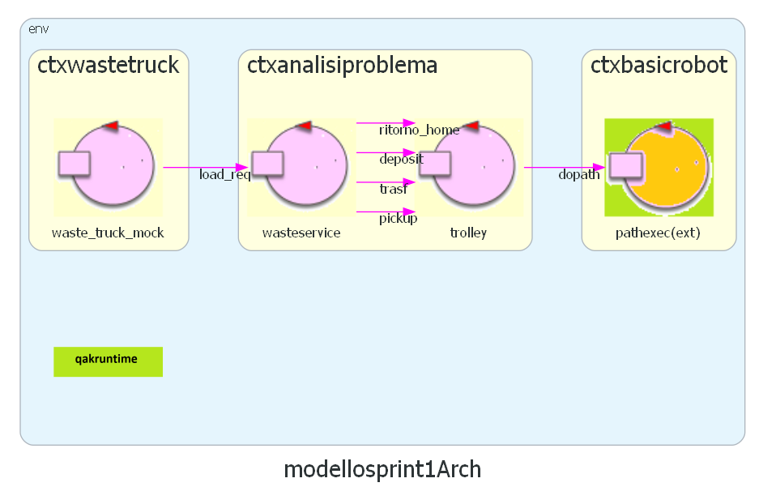
MODELLO SPRINT 1

Slide 4
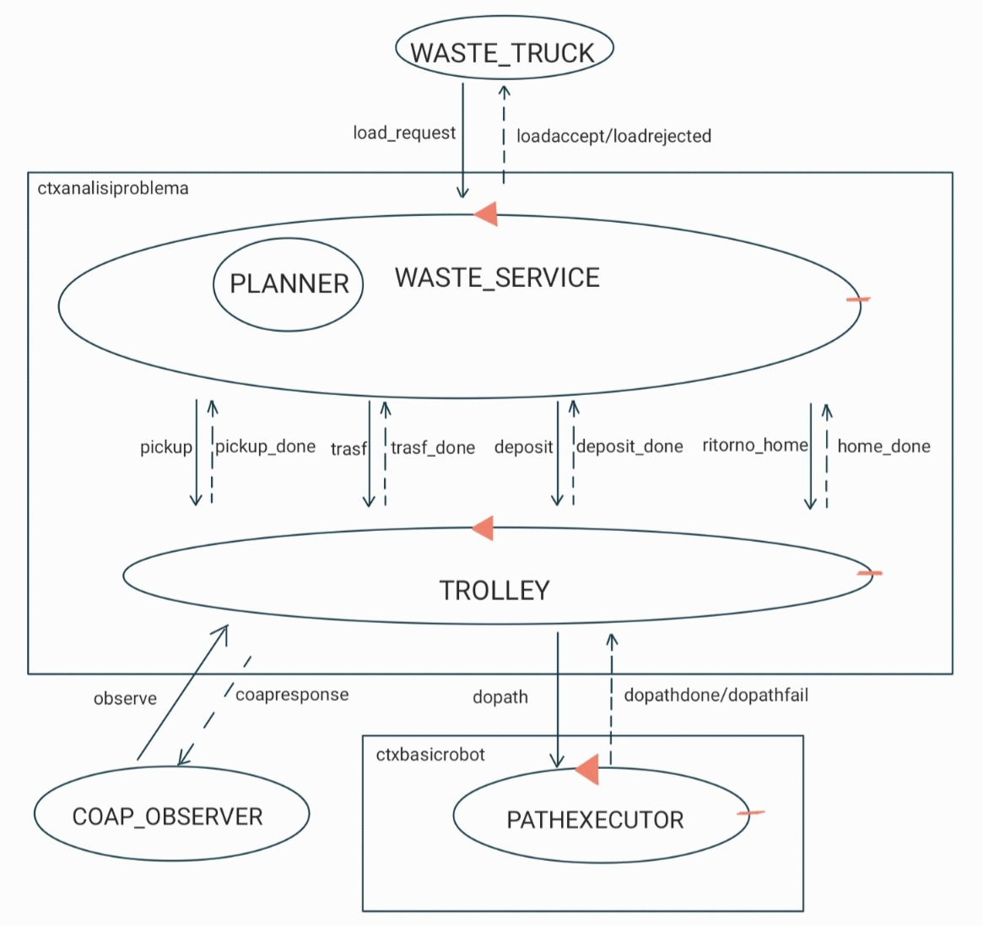
SINTESI FINALE SPRINT 1

Slide 5
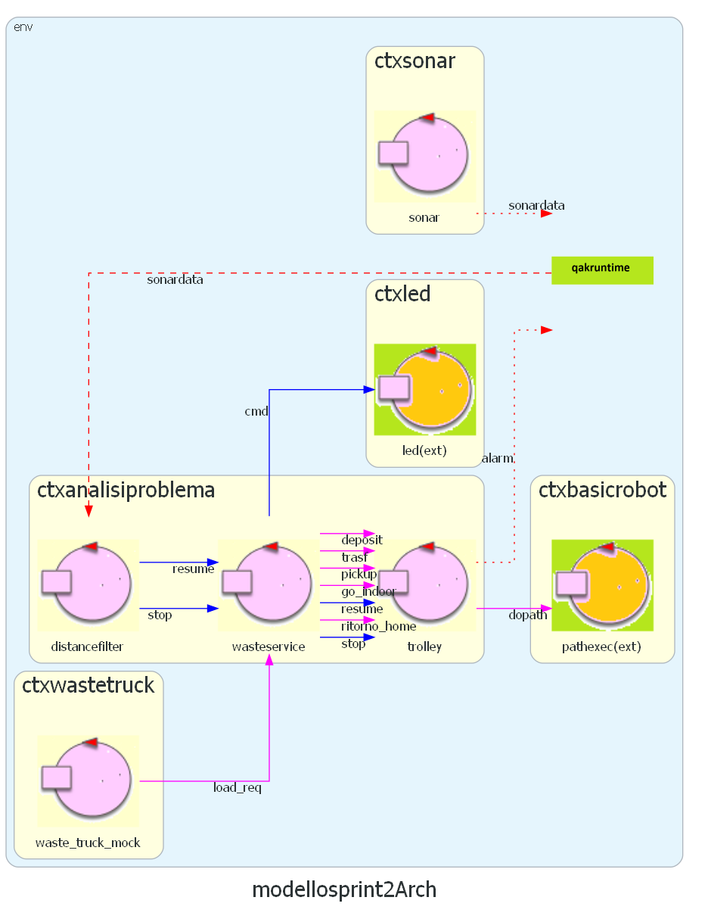
MODELLO SPRINT 2

Slide 6
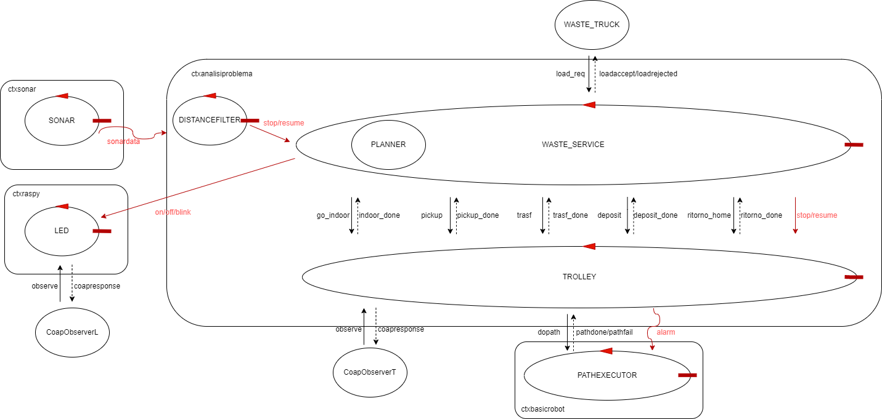
SINTESI FINALE SPRINT 2

Slide 7
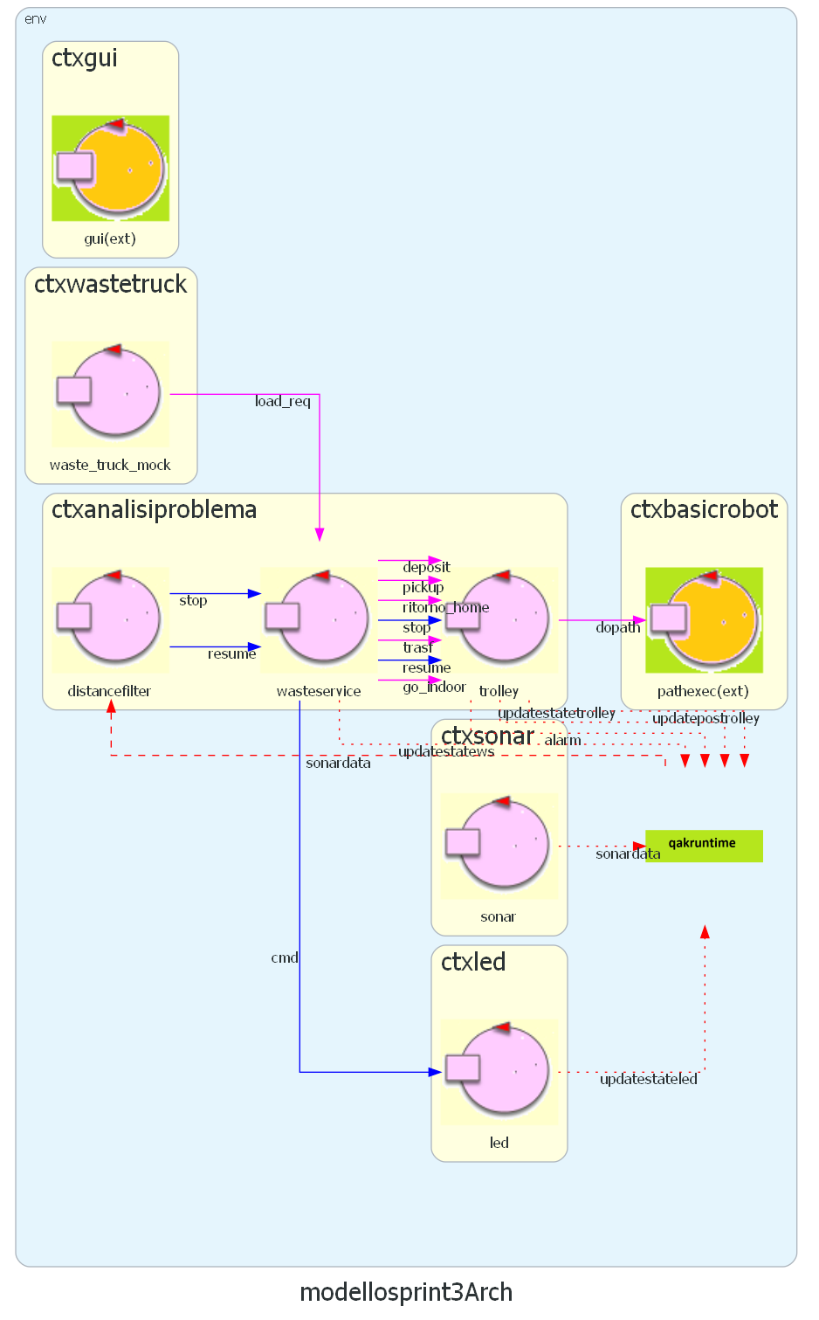
MODELLO SPRINT 3

Slide 8
SINTESI FINALE SPRINT 3

